Slide 1
ПРИЧАЊЕ ПО ДАТИМ РИЈЕЧИМА
ПИСМЕНА ВЈЕЖБА
Српски језик
4. разред

Slide 2
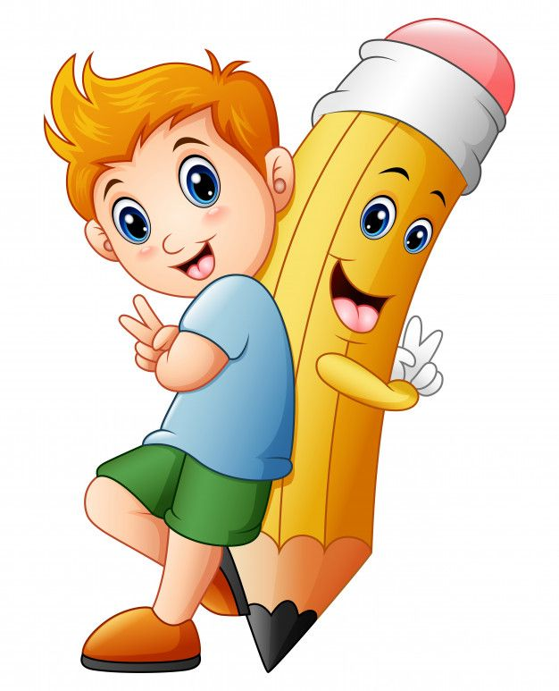
ПОНОВИМО
Састав има три цјелине – увод, главни дио, завршни дио.
Дијелови састава треба да буду јасно уочљиви.
УВОД – почетак приче, увођење у причу, наговјештај теме.
ГЛАВНИ ДИО – одговор на тему, осјећања, опис догађаја, доживљаја.
ЗАВРШНИ ДИО – завршетак причања, причу завршавамо лијепом поруком.

Slide 3
ПРИЈЕ САМОГ ПИСАЊА
Размисли о теми писања.
Анализирај дате ријечи.
Повезуј ријечи једну са другом.
На шта те подсјећају те ријечи, на који догађај, на која бића.
Смисли реченице у којима ћеш искористити дате ријечи.
Изради план.
Задате ријечи су:
ЖЕЉА
ЉУБИМАЦ
МАЈКА
ОТАЦ
РОЂЕНДАН
КУПОВИНА
ИЗНЕНАЂЕЊЕ
ШТЕНЕ
РАДОСТ

Slide 4
ПЛАН ПИСАЊА
Осмисли наслов приче на основу датих ријечи.
Када и гдје се оно о чему пишеш догодило?
Ликови који се појављују у причи.
Да ли је догађај био весео, тужан, занимљив,
изненађујући...?
Када и како се догађај завршио?
Каква би била порука приче?

Slide 5
Док пишеш...
Усредсреди се на писање како би одговорио на тему.
Не дозволи да ти нешто одвлачи пажњу.
Немој журити.
Уредно, јасно и читко пиши.
Обиљежи дијелове састава – увод, главни дио и завршетак.

Slide 6
Док пишеш...
Избјегавај понављање ријечи и реченица.
Користи описе.
Реченице не треба да буду дуге и морају чинити повезану цјелину.
Присјетите се граматичких и правописних правила (употреба великог слова, знакови интерпункције, писање ријечце НЕ уз глаголе, ,,је” и ,,ије” у ријечима...)

Slide 7
Након писања састава
Провјера.
Прочитај састав.
Уочи и исправи грешке.
Поново прочитај састав.

Slide 8
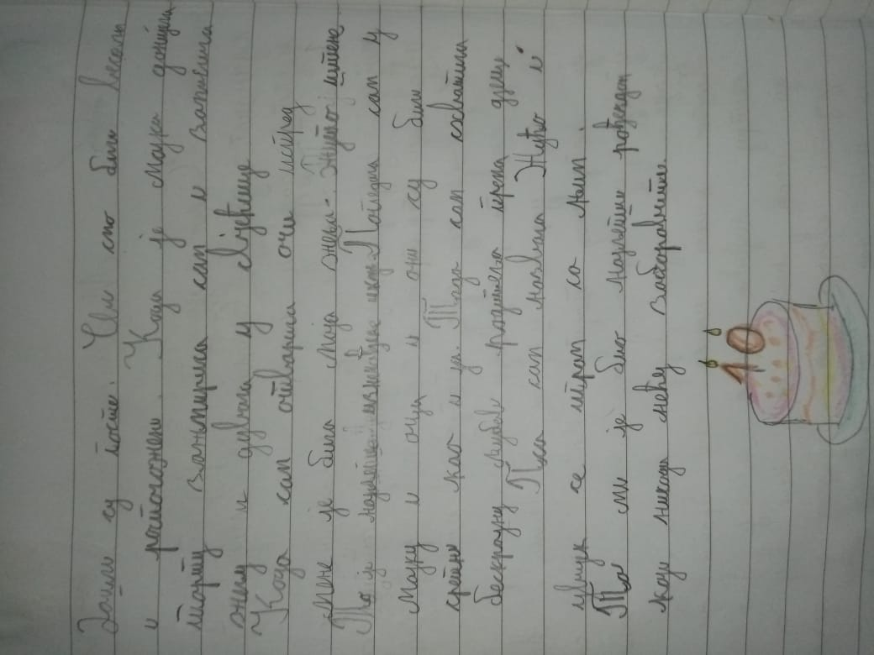
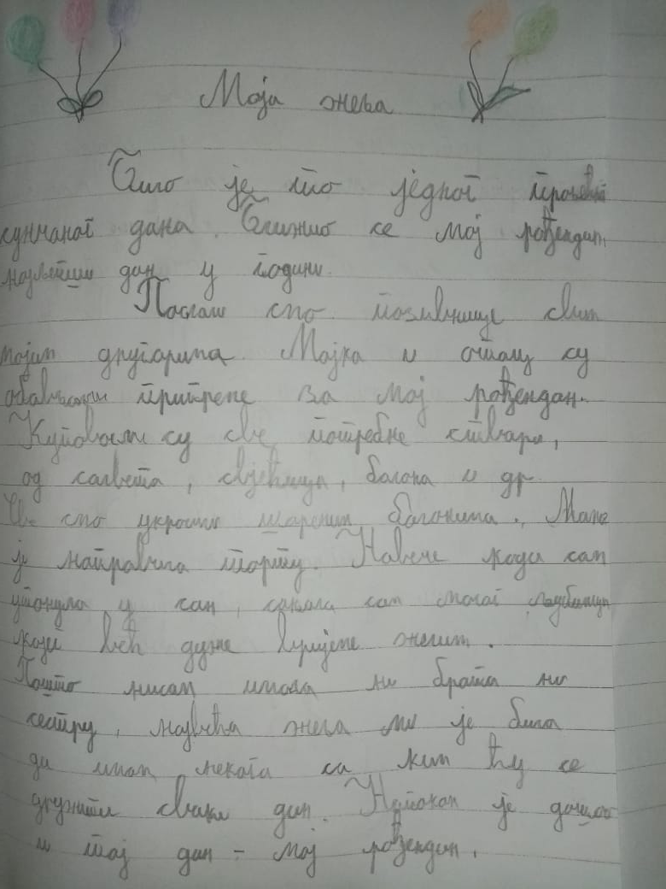
Састав ученице четвртог разреда

Slide 9
Писмена вјежба Причање по датим ријечима:
Написати у свеску
жеља, љубимац, мајка, отац, рођендан, куповина, изненађење, штене, радост.
Желим вам успјешан рад!

